Slide 1

Tutorial
15.11.2019
Lino Toran Jenner

Slide 2
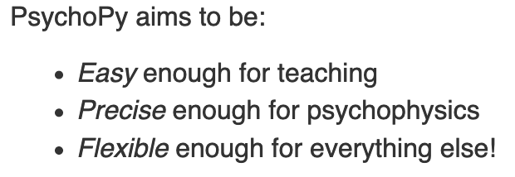

Slide 4
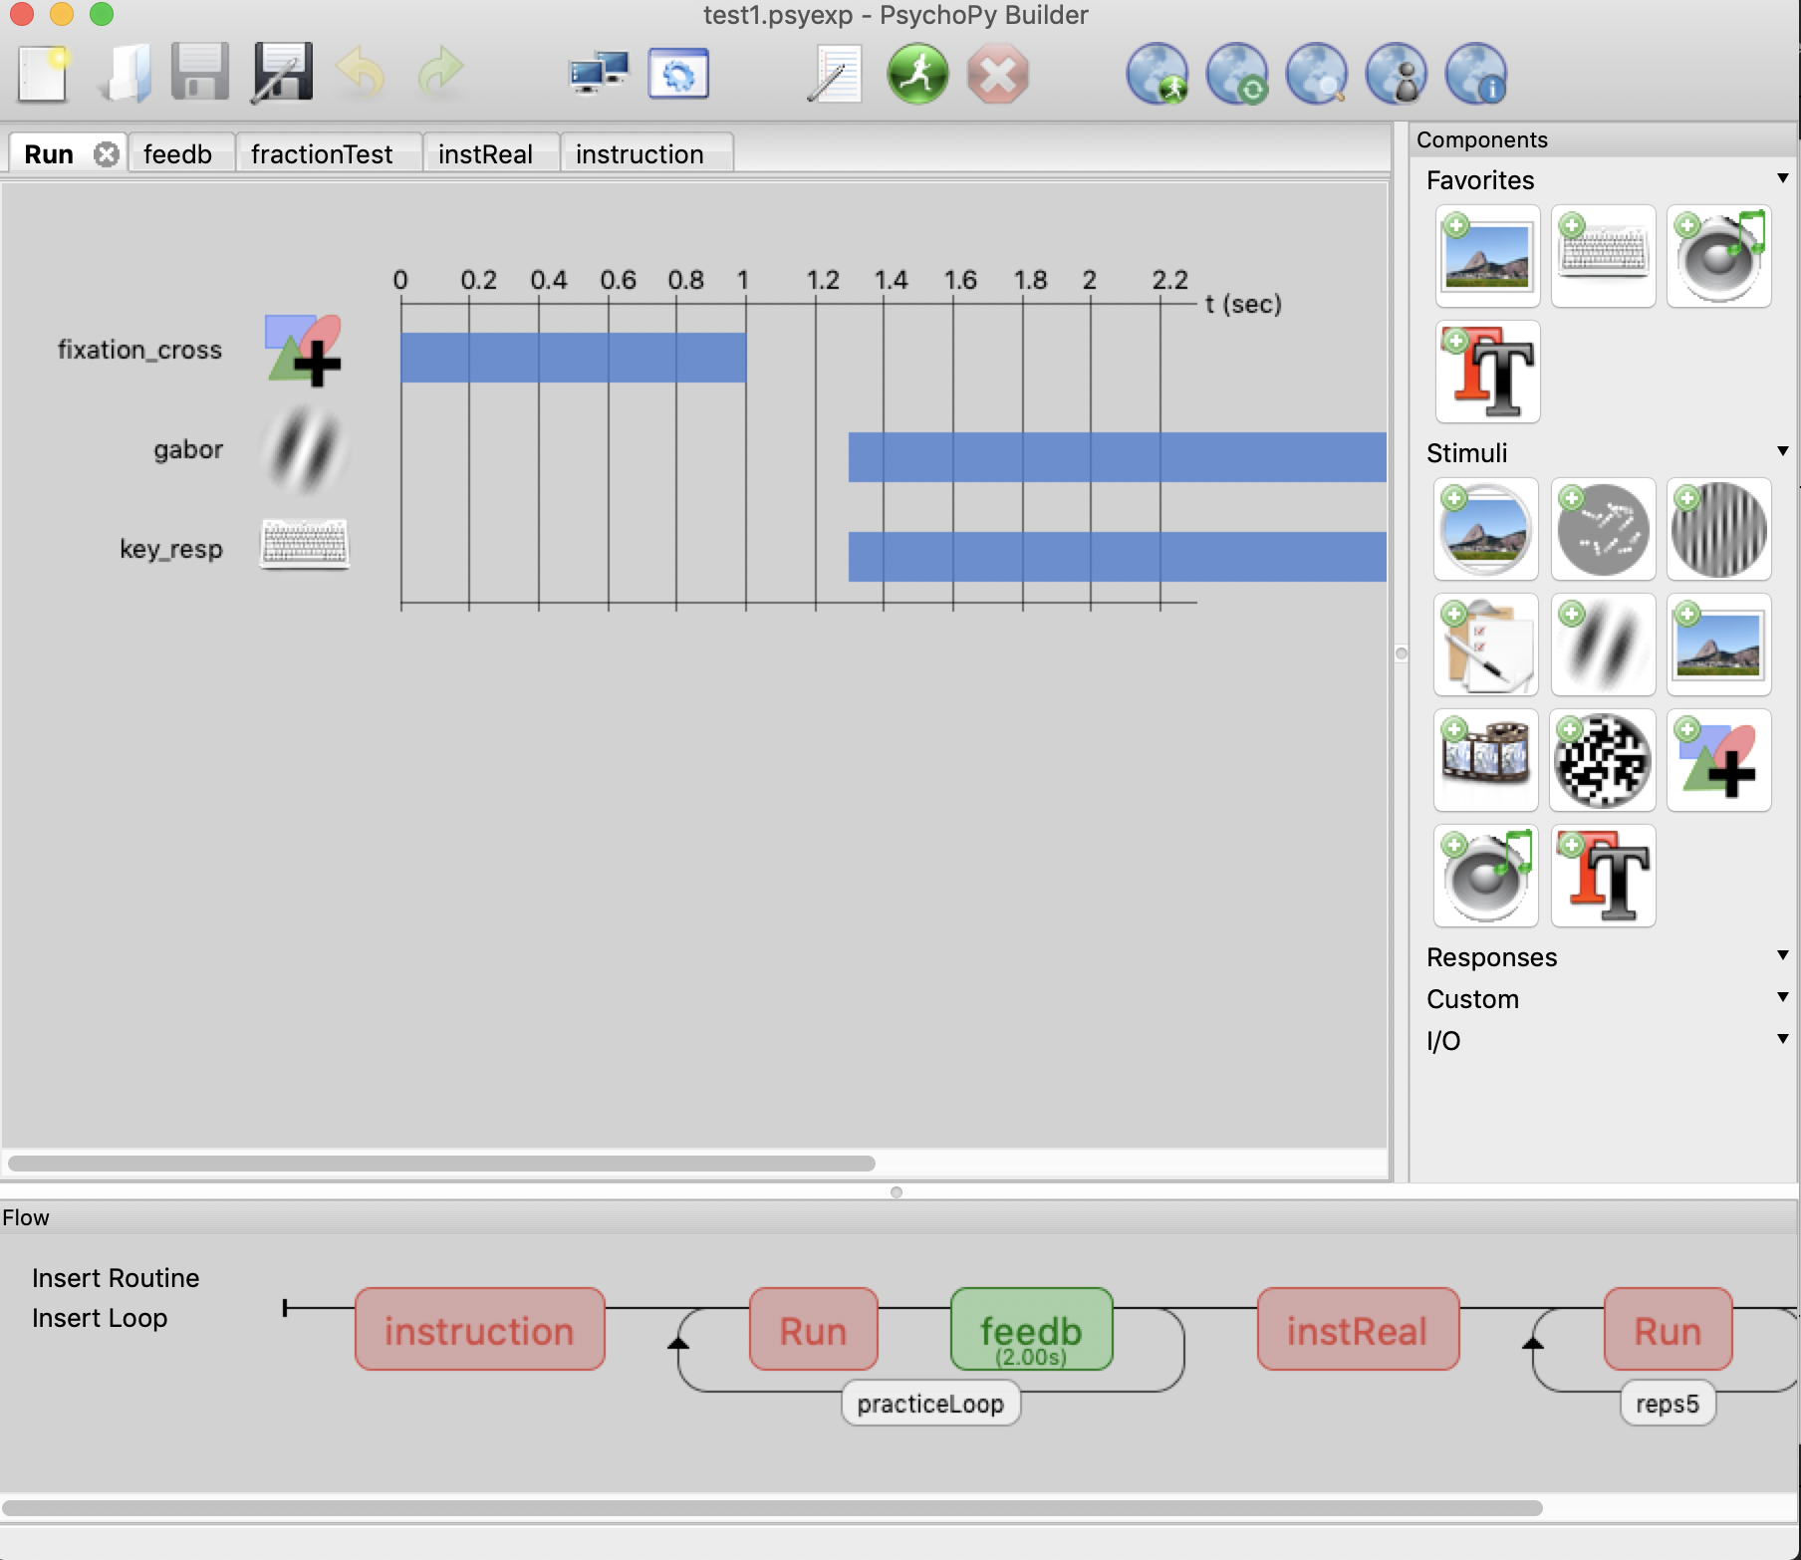
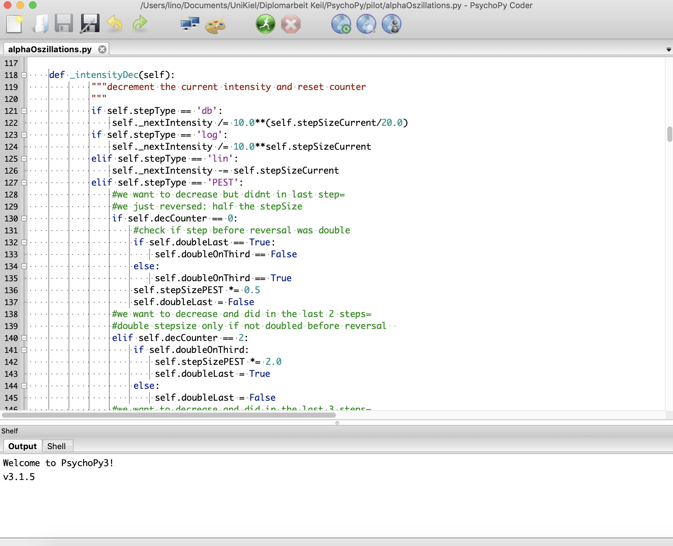
Builder vs. Coder
Notes:
Wenn Ihr PsychoPy startet seht ihr, dass sich 2 Fenster öffnen: Builder und Coder. Das sind die 2 Arten mit denen man mit PsychoPy arbeiten kann.

Slide 5
Builder
Einfach!
Die meisten Sachen sind allein im Builder machbar
Gut für Überblick über gesamten Versuch
ABER: weniger Flexibilität als ganz ohne Code
Notes:
Wenn Ihr PsychoPy startet seht ihr, dass sich 2 Fenster öffnen: Builder und Coder. Das sind die 2 Arten mit denen man mit PsychoPy arbeiten kann.

Slide 6
Coder
Einfacher Python Code
Mit allen Python Modulen kompatibel
PsychoPy komplett open-source, alles ist individuell anpassbar!
ABER: Programmierkenntnisse hilfreich, ein bisschen komplizierter
Notes:
Wenn Ihr PsychoPy startet seht ihr, dass sich 2 Fenster öffnen: Builder und Coder. Das sind die 2 Arten mit denen man mit PsychoPy arbeiten kann.

Slide 7
Strategie
Experiment mit Builder erstellen
Details mit Codeblöcken anpassen
Für externe Module anschließend Coder benutzen

Slide 8
Strategie
Experiment mit Builder erstellen
Details mit Codeblöcken anpassen

Slide 9
Unser Ziel für heute
Programmieren eines Go-NoGo - Reaktionszeitexperimentes
Auf einige Reize soll man durch Drücken der Leertaste reagieren, auf andere nicht.
Schritt für Schritt aufgebaut (Versionen 1-6)
Ablauf:
Ich beschreibe die aktuell zu implementierende Version und gebe euch ein bisschen Zeit um das umzusetzen
Präsentation wie ich das umsetzen würde (Es gibt immer mehrere Möglichkeiten)

Slide 10
🤔 Gerne immer Fragen! 🤔

Slide 11
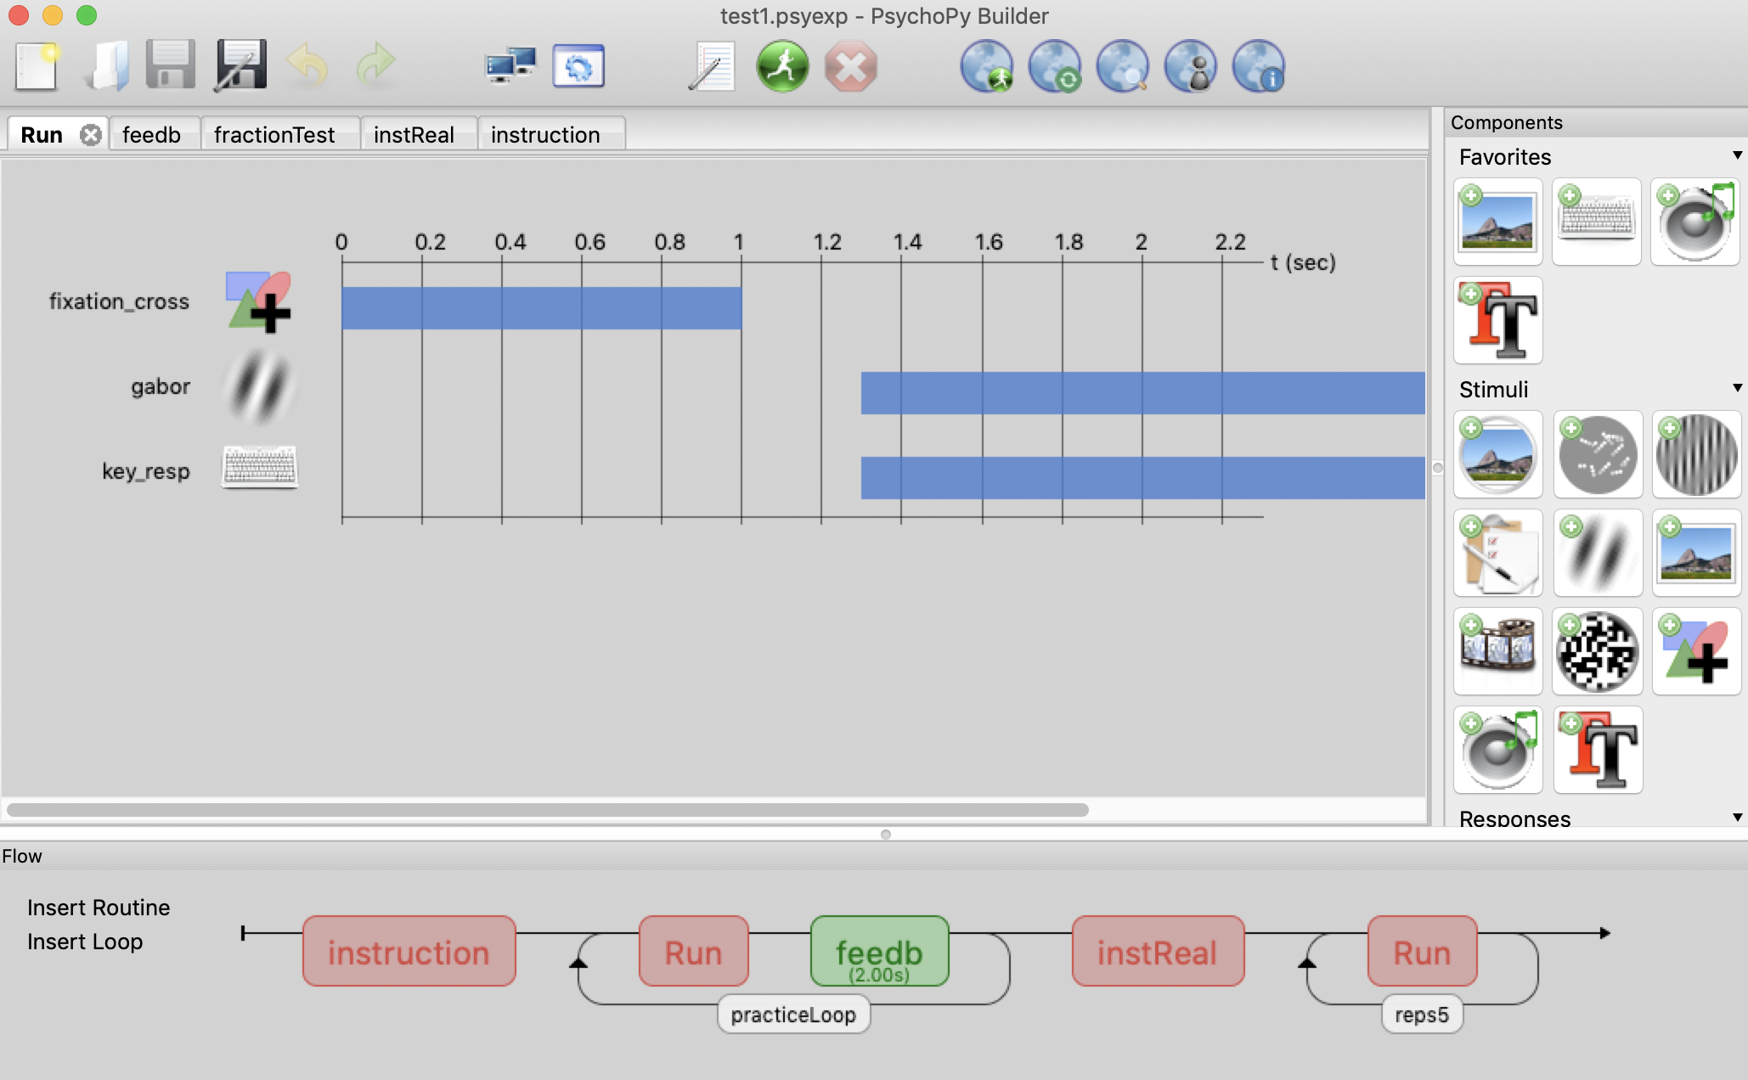
Builder
3 Hauptbestandteile:

Slide 12
Builder
3 Hauptbestandteile:
Components

Slide 13
Builder
3 Hauptbestandteile:
Components
Routines

Slide 14
Builder
3 Hauptbestandteile:
Components
Routines
Loops / Flow

Slide 15
Builder Live Demo
Notes:
Hinzufügen von Elementen

Slide 16
Unser Ziel für heute
Programmieren eines Go-NoGo - Reaktionszeitexperimentes
Auf einige Reize soll man durch Drücken der Leertaste reagieren, auf andere nicht.
Schritt für Schritt aufgebaut (Versionen 1-6)
Ablauf:
Ich beschreibe die aktuell zu implementierende Version und gebe euch ein bisschen Zeit um die umzusetzen
Präsentation wie ich das umsetzen würde (Es gibt immer mehrere Möglichkeiten)

Slide 17

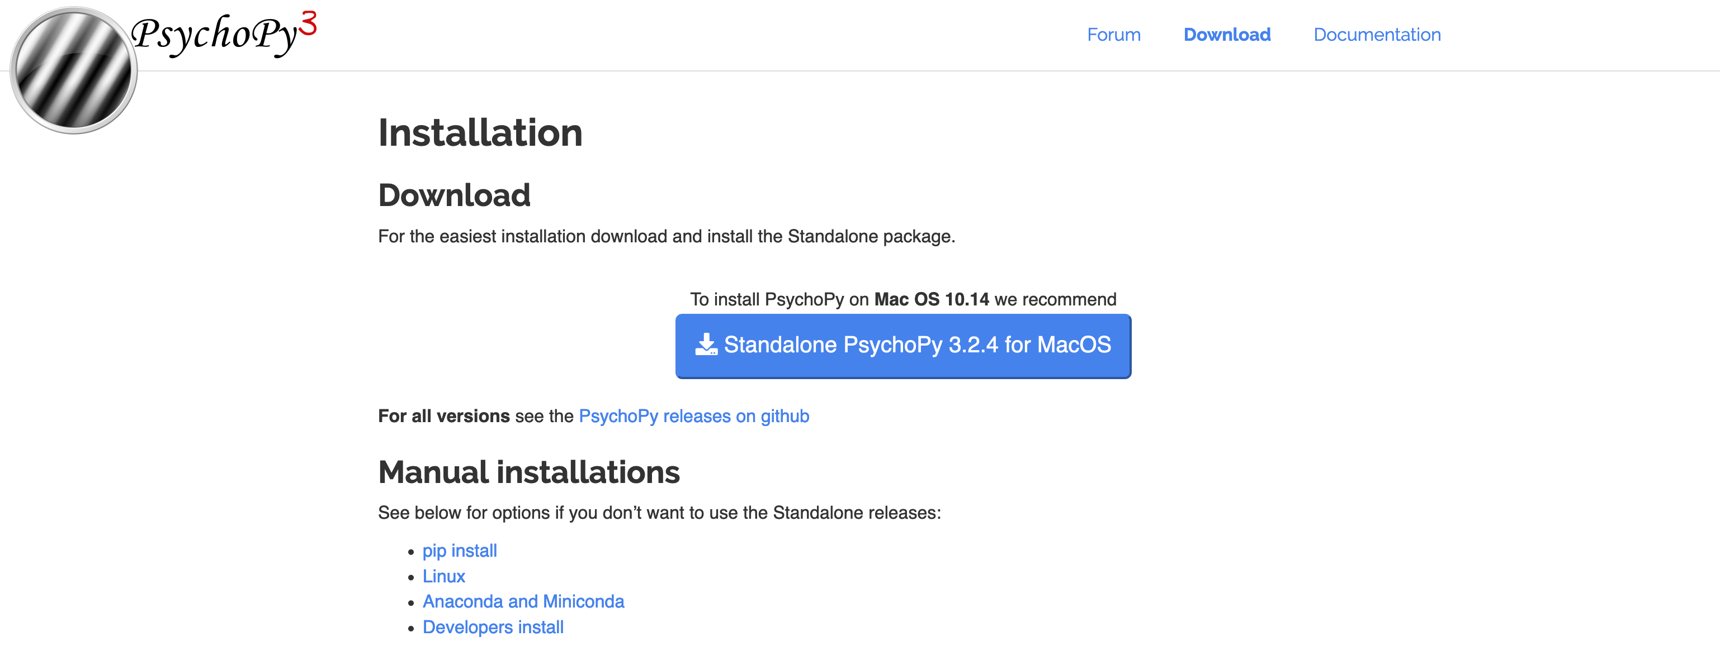
Installation
PsychoPy Website:
https://www.psychopy.org/download.html
Standalone Version installieren.

Slide 18
1. Version
In Worten:
Es erscheint ein Fixationspunkt. Anschließend erscheint ein Kreuz es bleibt so lange angezeigt bis man die Leertaste drückt.
In PsychoPy:
Eine Routine mit:
Compontent fixation (z.B. Grating)
Compontent go_item (z.B. Polygon)
Component response (z.B. KeyboardResponse)

Slide 19
Builder Loops Live Demo
Notes:
Loop hinzufügen, testen, Variablen!

Slide 20
2. Version
In Worten:
Wie V1, nur die Routine wird 5x wiederholt. Das Kreuz erscheint jedes Mal in einer anderen Farbe.
In PsychoPy:
Loop um unsere Routine, die in jedem Durchgang eine Farbe auswählt.
Variable Farbe durch Loop bestimmen.

Slide 21
3. Version
In Worten:
Mit Instruktionsbildschirm.
Man soll nur Leertaste drücken wenn das Kreuz rot eingefärbt ist und sonst nicht.
In PsychoPy:
Zusätzliche Routine Instruktion.
Definieren einer Variable „richtige Antwort“ für jede Farbe in der Loop.

Slide 22
Builder Code Block Live Demo
Notes:
Loop hinzufügen, testen, Variablen!

Slide 23
4. Version
In Worten:
Das Kreuz wird jetzt nicht mehr zentriert, sondern zufällig rechts oder links auf dem Bildschirm angezeigt.
In PsychoPy:
Entweder durch Veränderung der Loop
(kennen wir schon deshalb 👎)
Oder mit Code Component:
Definieren einer Variable position
Zufälliges Setzen dieser Variable
Updaten der Position des Stimulus

Slide 24
5. Version
In Worten:
Nach der Instruktion folgen ein paar Übungsrunden bei denen Feedback angezeigt wird ob die Reaktion richtig war.
In PsychoPy:
Neue Routine Feedback
Anpassen des ‚Flow‘
Eventuell neue Loop für Übung

Slide 25
6. Version – Coder Live Demo
In Worten:
Man kann jetzt beim Start angeben ob man gerne eine Übungsrunde hätte oder nicht.
In PsychoPy:
Verändern des expInfo Fensters.
Im Coder: Abbrechen der practiceLoop falls practice nicht auf True gesetzt ist.

Slide 26

Weiterlernen
PsychoPy Demos anschauen
Python lernen Viele gute Online Kurse!
Bei Fragen: https://discourse.psychopy.org/ (PsychoPy Forum)
Alle Materialien von heute: https://github.com/Linozeross/PsychoPyTutorial

Slide 27
Vielen Dank!
Gibt es noch:
Wünsche nach Beispielen?
Fragen?
Verbesserungsvorschläge?

